Slide 1
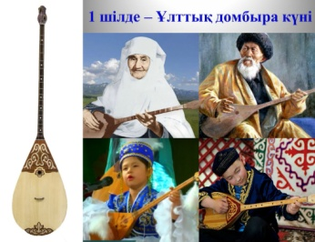
«АЙТЫС ӨНЕРІ»

Slide 2


Slide 3
САБАҚТЫҢ МАҚСАТЫ:
КҮНДЕЛІК ОҚИСЫҢ.
МӘТІН БОЙЫНША СҰРАҚ ҚОЙЫП ҮЙРЕНЕСІҢ

Slide 4
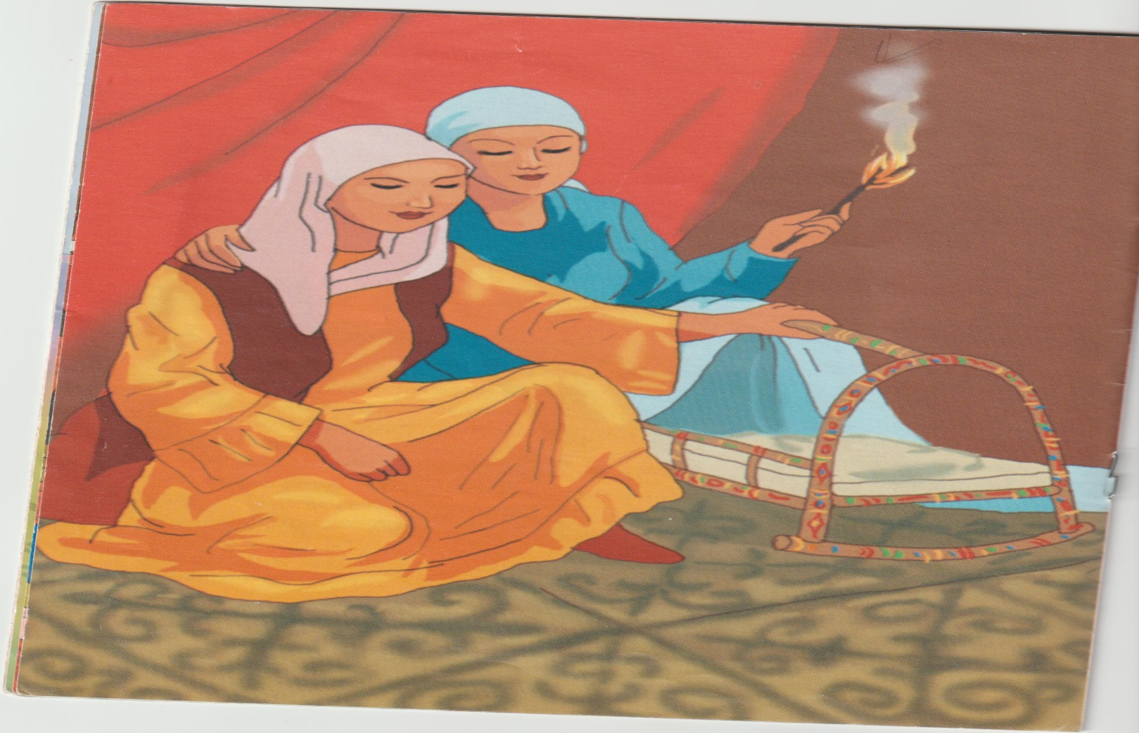
ШІЛДАХАНА-ПРАЗДНИК В ЧЕСТЬ НОВОРОЖДЕННОГО

Slide 5
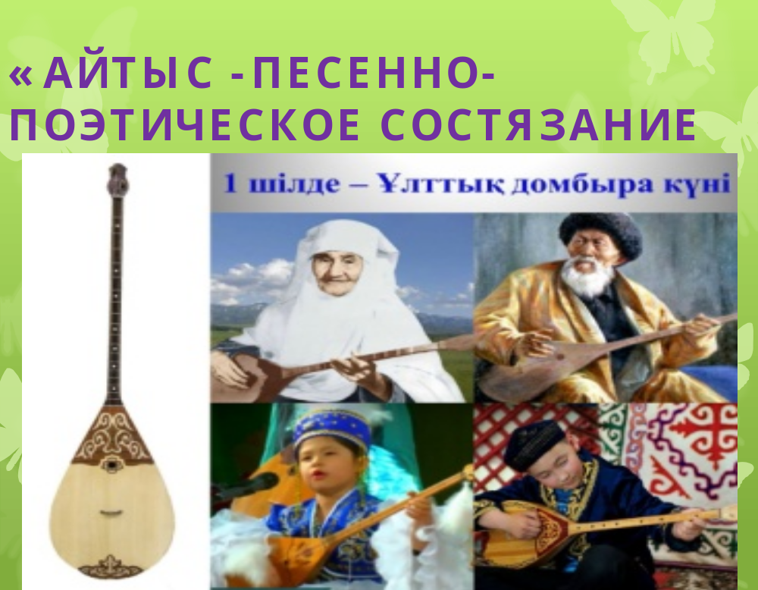

Slide 6
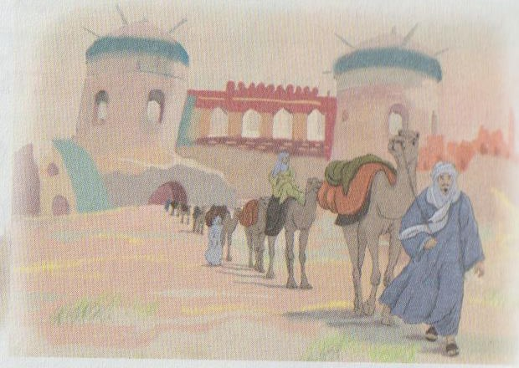
ШАҺАР-ГОРОД

Slide 7
1-ТАПСЫРМА:
1.АЙТЫСҚА ХАЛЫҚ КӨП КЕЛЕДІ.
2.АЙТЫСТА АЙТЫС ЕЛ ТУРАЛЫ АЙТАДЫ.
3.АҚЫНДАР ШАҺАР ТУРАЛЫ КӨП БІЛЕДІ ЕКЕН.
АҚЫНДАРҒА СЫЙЛЫҚ БЕРІЛЕДІ.

Slide 8
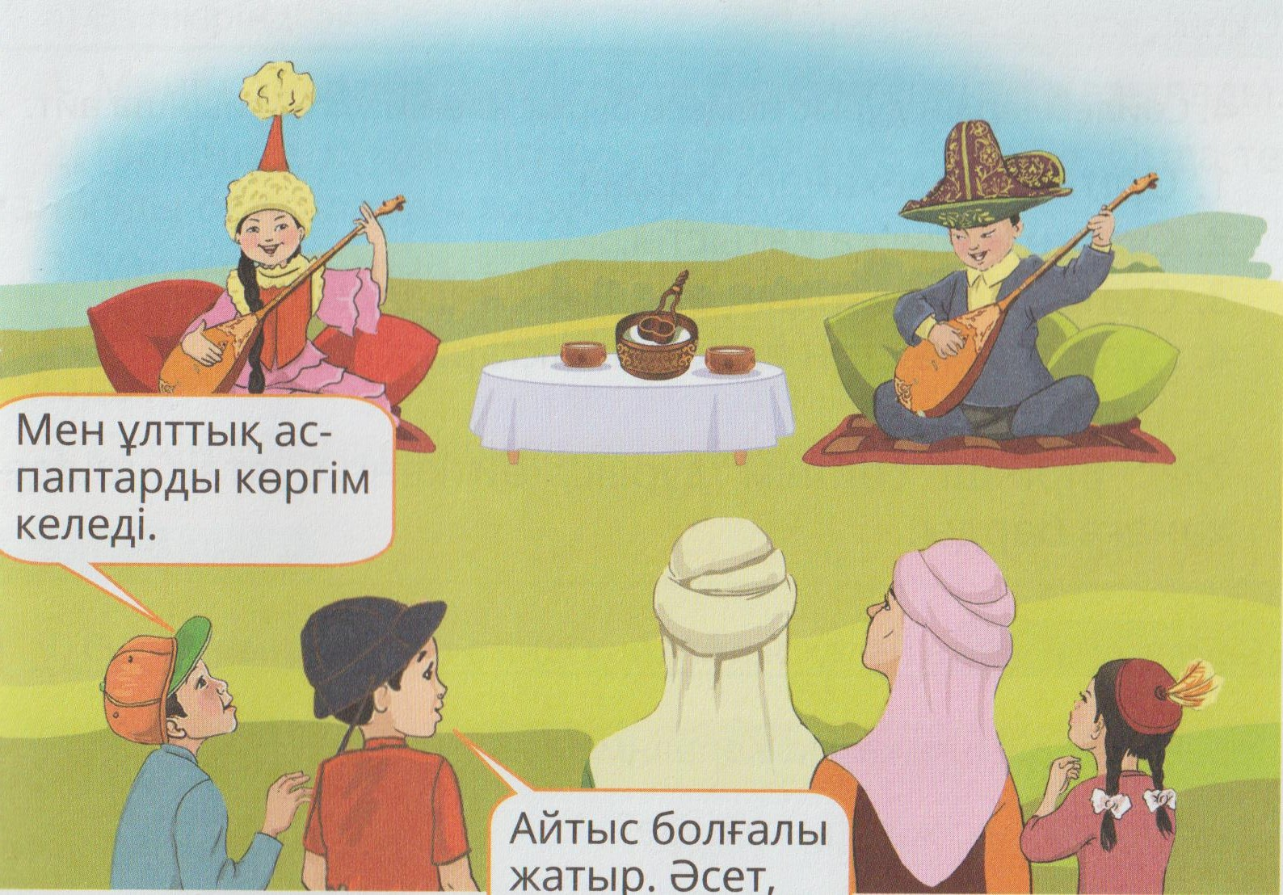
СУРЕТТЕН КІМДІ КӨРІП ТҰРСЫН? БАЛАЛАР ҚАЙДА КЕЛДІ?

Slide 9
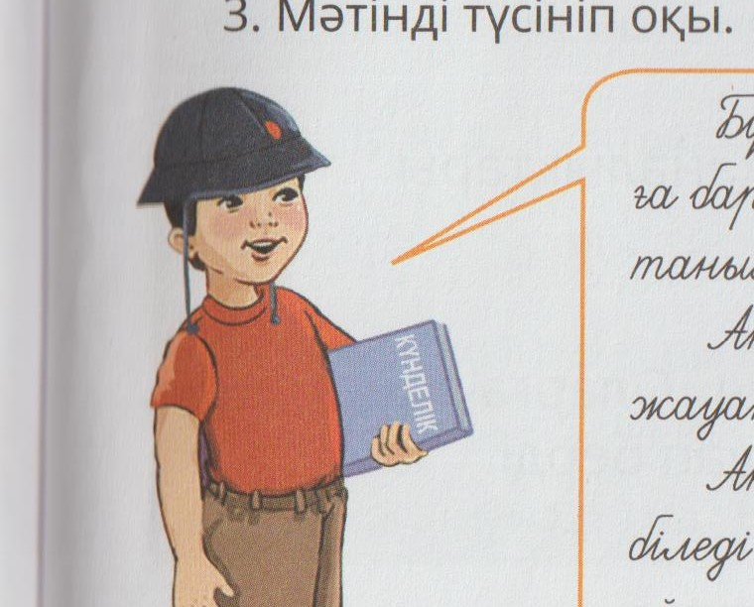
МӘТІНДІ ТҮСІНІП ОҚЫ.

Slide 10
4-ТАПСЫРМА:СӨЙЛЕМДЕРДІҢ ДҰРЫС НЕМЕСЕ БҰРЫС ЕКЕНІҢ ҮЛГІ БОЙЫНША АЙТ.

Slide 11
5-ТАПСЫРМА:РОЛДІК ОЙНҒА ҚАТЫС .КӨРШІҢМЕН СӨЙЛЕС.

Slide 12
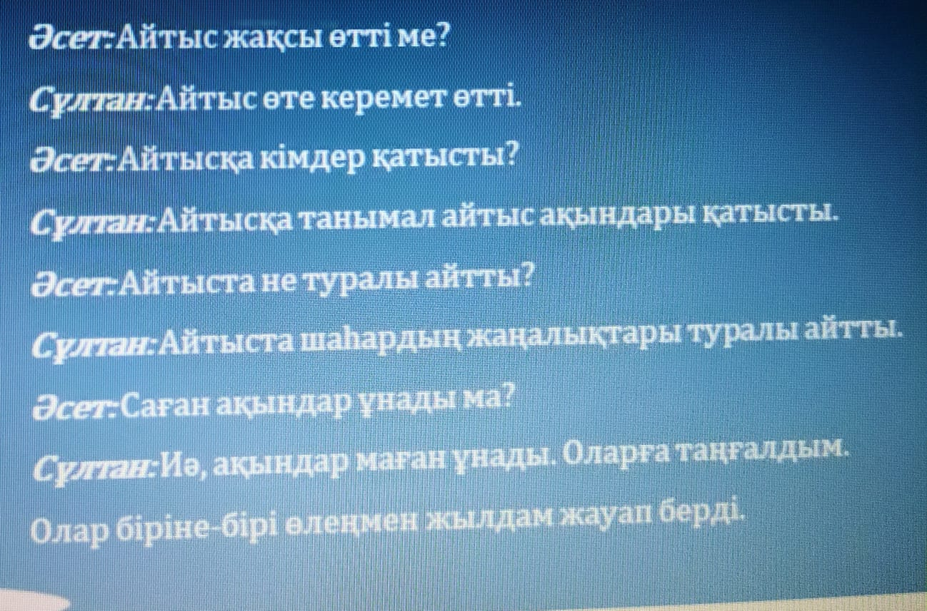

Slide 13
6-ТАПСЫРМА:МӘНДЕС СӨЗДЕРДІ ТАУЫП АЙТ.

Slide 14
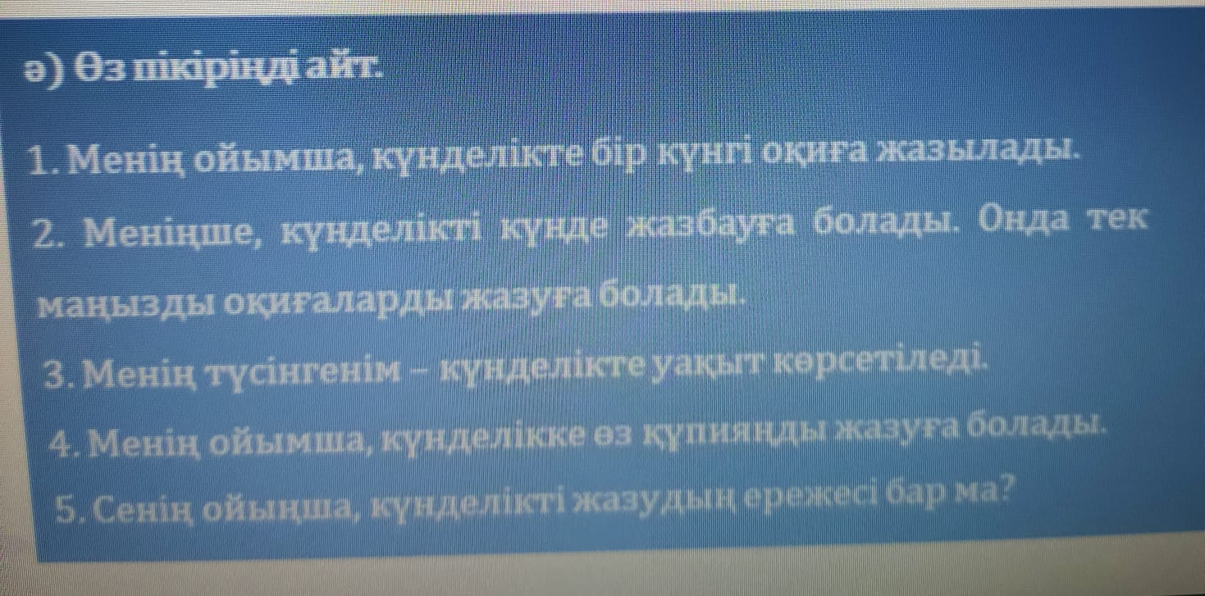

Slide 15
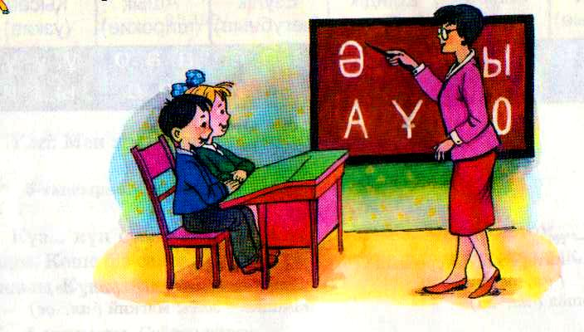
ҮЙ ТАПСЫРМА:113-БЕТ,7- ТАПСЫРМА-ЖАЗУ.

